Slide 1







KHOA KỸ THUẬT VÀ CÔNG NGHỆ
BỘ MÔN CÔNG NGHỆ THÔNG TIN
Timmerman Industries
TÌM HIỂU MỘT SỐ PHƯƠNG PHÁP
PHÂN TÍCH THIẾT KẾ
HỆ THỐNG THÔNG TIN VÀ ỨNG DỤNG
Technology
Business
Giáo viên hướng dẫn:
ThS.Nguyễn Khắc Quốc
Presentation
Sinh viên thực hiện:
Họ tên: Trương Anh Tuấn
MSSV: 110121124
Lớp: DA21TTB

Slide 2


MỤC ĐÍCH ĐỀ TÀI
- Hiểu được yêu cầu của người dùng và tổ chức: xác định nhu cầu, mong muốn của người dùng và tổ chức đối với hệ thống thông tin. Từ đó, có thể xây dựng hệ thống đáp ứng được những nhu cầu đó.
- Xác định phạm vi và chức năng của hệ thống: giúp xác định phạm vi và chức năng của hệ thống thông tin. Điều này giúp đảm bảo rằng hệ thống được xây dựng đúng với yêu cầu của người dùng và tổ chức.
- Tạo ra mô hình hệ thống: tạo ra mô hình hệ thống, bao gồm mô hình chức năng, mô hình dữ liệu và mô hình giao diện người dùng. Mô hình hệ thống là cơ sở để thiết kế và xây dựng hệ thống thông tin.

Slide 3
MỤC ĐÍCH
- Kiểm tra tính khả thi của hệ thống: Phân tích thiết kế hệ thống thông tin giúp kiểm tra tính khả thi của hệ thống thông tin. Điều này giúp đảm bảo rằng hệ thống có thể được xây dựng và triển khai thành công.
Nhìn chung, phân tích thiết kế hệ thống thông tin là một giai đoạn quan trọng trong quá trình xây dựng hệ thống thông tin. Giai đoạn này giúp đảm bảo rằng hệ thống được xây dựng đúng với yêu cầu của người dùng và tổ chức, và có thể được triển khai thành công.

Slide 4
Đối tượng và phạm vi nghiên cứu
Phân tích thiết kế hệ thống thông tin là một quá trình nghiên cứu các yêu cầu của hệ thống thông tin, bao gồm cả yêu cầu chức năng và phi chức năng. Đối tượng nghiên cứu của phân tích thiết kế hệ thống thông tin bao gồm:
Các yêu cầu của người dùng: những yêu cầu liên quan đến các hoạt động nghiệp vụ của người dùng, bao gồm cả các yêu cầu về chức năng, dữ liệu, giao diện người dùng,...
Các yêu cầu của hệ thống: những yêu cầu liên quan đến chính hệ thống thông tin, bao gồm cả các yêu cầu về hiệu năng, bảo mật, môi trường công nghệ,...

Slide 5
Đối tượng và phạm vi nghiên cứu
Phạm vi nghiên cứu của phân tích thiết kế hệ thống thông tin bao gồm các khía cạnh sau:
Về chức năng: cần xác định các chức năng cần thiết của hệ thống, bao gồm cả các chức năng chính và các chức năng phụ.
Về dữ liệu: cần xác định các dữ liệu cần lưu trữ trong hệ thống, bao gồm cả các loại dữ liệu, cấu trúc dữ liệu,...
Về giao diện người dùng: cần xác định giao diện người dùng của hệ thống, bao gồm cả thiết kế đồ họa, bố cục,...
Về hiệu năng: cần xác định các yêu cầu về hiệu năng của hệ thống, bao gồm cả thời gian phản hồi, khả năng xử lý dữ liệu và các yêu cầu phi chức năng,..
Về bảo mật: các yêu cầu về bảo mật của hệ thống, bao gồm cả các biện pháp bảo mật,...

Slide 6
CHƯƠNG 1: TỔNG QUAN
HỆ THỐNG THÔNG TIN
Khái niệm về hệ thống thông tin
- Hệ thống thông tin của một tổ chức là tập hợp các thông tin được tổ chức một cách có hệ thống về tổ chức đó. Một tổ chức thường bao gồm nhiều đối tượng đa dạng, nhiều mối quan hệ phức tạp, nhiều quy trình xử lý biến đổi, vì vậy để phản ánh đầy đủ bản chất của tổ chức, cần phải nghiên cứu để có một sự biểu diễn thích hợp.

Slide 7
Những thành phần cơ bản của hệ thống thông tin
- Con người
- Dữ liệu
- Quy trình xử lý

Slide 8
Phương pháp nghiên cứu
Phương pháp thu thập dữ liệu
- Thu thập dữ liệu thứ cấp: Thu thập dữ liệu liên quan đến cơ sở lý luận, các lý thuyết HTTT và phân tích thiết kế hệ thống từ các phương tiện truyền thông như sách, báo, internet,...
- Thu thập dữ liệu sơ cấp:
+ Phương pháp sử dụng phiếu điều tra: Đây là phương pháp sử dụng mẫu phiếu điều tra khảo sát. Để hiểu rõ thêm về thực trạng tình hình ứng dụng CNTT cũng như là thực trạng, quy trình ứng dụng hệ thống,em đã tiến hành phương pháp phát phiếu điều tra.Từ đó, em đã thiết kế, xây dựng các chức năng phù hợp với nhu cầu thực tế mà người dùng đang cần.

Slide 9
Phương pháp nghiên cứu
Phương pháp thu thập dữ liệu
+ Thực hiện khảo sát: làm việc với cấp lãnh đạo để nắm mục tiêu của hệ thống cần xây dựng, và những đối tượng cần phỏng vấn. Yêu cầu cấp lãnh đạo thông báo xuống các phòng ban, đơn vị để hợp tác, phân tích để xác định đúng và đủ các đối tượng cần phỏng vấn, hẹn lịch làm việc, xác định trước vị trí/trách nhiệm của người sắp phỏng vấn

Slide 10
Phương pháp nghiên cứu
Phương pháp xử lý dữ liệu
- Thống kê, so sánh đối chiếu: để phân tích thiết kế hệ thống thông tin một cách hiệu quả cần ghi chép lại thông tin từ điều tra trắc nghiệm, quan sát thực tế và phỏng vấn trực tiếp để đưa ra những đánh giá ban đầu. Phương pháp đối chiếu giữa lý luận và thực tiễn để tìm ra và giải quyết những khó khăn.
- Phân tích, tổng hợp: Đây là phương pháp phân tích lý thuyết thành những bộ phận tạo thành, những mối quan hệ để nhận thức, phát hiện và khai thác những khía cạnh khác nhau của lý thuyết về hệ thống thông tin quản lý để từ đó chọn lọc những thông tin cần thiết phục vụ cho đề tài của mình. Trên cơ sở đó sử dụng phương pháp tổng hợp lý thuyết để liên kết những bộ phận, những mối quan hệ thành một chỉnh thể hoàn chỉnh. Phương pháp này được sử dụng trong quá trình tìm kiếm, nghiên cứu cơ sở lý luận liên quan đến hệ thống.

Slide 11
CHƯƠNG 2: NGHIÊN CỨU LÝ THUYẾT
Các phương pháp phân tích và thiết kế hệ thống thông tin
Khái niệm
- Các phương pháp tìm hiểu và biểu diễn hệ thống thông tin về tổ chức phải thích ứng với tính chất phức tạp của tổ chức. Do đó, quá trình tìm hiểu tổ chức (hay quá trình xây dựng hệ thống thông tin của một tổ chức) được chia thành nhiều giai đoạn, đối tượng tìm hiểu được chia thành nhiều lĩnh vực khác nhau. Mỗi giai đoạn và lĩnh vực khác nhau cần sử dụng những phương pháp khác nhau để đạt được hiệu quả cao nhất.

Slide 12
Phương pháp phỏng vấn
Phỏng vấn là một phương pháp khảo sát trực tiếp các đối tượng sử dụng hệ thống. Mỗi người dùng sẽ có những hiểu biết khác nhau về công việc của mình trong hệ thống hiện tại, từ đó có những yêu cầu khác nhau đối với hệ thống mới
- Phỏng vấn là một phương pháp thu thập thông tin trực tiếp từ các đối tượng sử dụng hệ thống. Trong phỏng vấn, phân tích viên sẽ đặt câu hỏi và đối tượng phỏng vấn sẽ trả lời câu hỏi

Slide 13
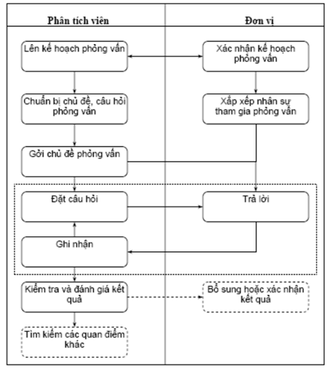
Phương pháp phỏng vấn
Quy trình thực hiện

Slide 14
Kế hoạch phỏng vấn
+ Gửi kế hoạch phỏng vấn đến đơn vị
Kế hoạch phỏng vấn sẽ được gửi đến đơn vị để xác nhận thời gian và bố trí nhân viên tham gia trả lời phỏng vấn.
+ Chuẩn bị cho cuộc phỏng vấn
Trước khi phỏng vấn nên chuẩn bị các câu hỏi và hướng dẫn. Đối tượng trả lời nên biết trước các câu hỏi để chuẩn bị. Việc này sẽ giúp buổi phỏng vấn diễn ra hiệu quả hơn, thông tin trả lời xác định hơn và thời gian phỏng vấn được rút ngắn.

Slide 15
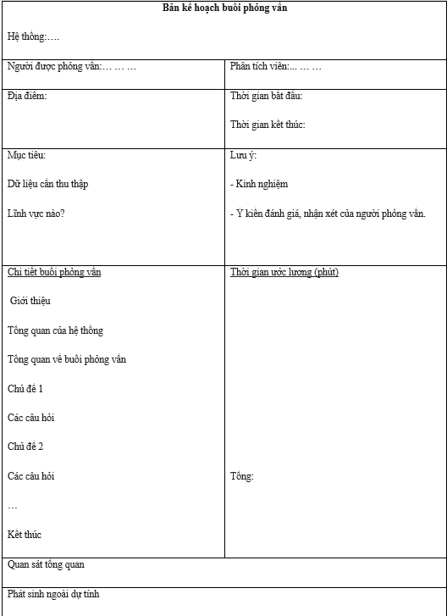
Kế hoạch phỏng vấn
Bảng kế hoạch phỏng vấn

Slide 16
Phương pháp điều tra bằng bảng câu hỏi
- Đây là một phương pháp đơn giản, chỉ thích hợp cho một số lĩnh vực cụ thể và không phù hợp với những phân tích viên thiếu kinh nghiệm. Phương pháp này tập trung vào việc tạo ra một bảng câu hỏi với các phương thức trả lời tương ứng, đòi hỏi người được điều tra điền thông tin vào. Sau đó, kết quả được thu thập và phân tích để đưa ra những nhận định và kết luận. Vậy nên bảng câu hỏi cần có:
+ Trình bày mục đích điều tra: phục vụ xây dựng HTTT.
+ Câu hỏi phải rõ ràng để người được điều tra dễ dàng lựa chọn các phương án trả lời phù hợp

Slide 17
Phương pháp quan sát thực tế
- Quan sát thực tế là xem xét thực tế của đối tượng luân chuyển thông tin như thế nào. Phương pháp này cần bổ sung thêm kết quả điều tra từ những phương pháp khác, và dây cũng là bổ sung thêm ý tưởng và dự đoán của người phân tích hệ thống.

Slide 18
Phương pháp nghiên cứu tài liệu
- Là phương pháp nghiên cứu dựa trên các vật chứng như báo biểu, báo cáo, chủ trương, thông tư, quy định,... Phương pháp này được sử dụng để thu thập thông tin quan trọng, đặc biệt là những thông tin mang tính chất pháp lý. Trong thực tế, thông qua quá trình nghiên cứu này, thường xuyên có khả năng phát hiện những thiếu sót và sự không chính xác trong hệ thống.

Slide 19
CHƯƠNG 3: HIỆN THỰC HÓA NGHIÊN CỨU
Áp dụng các phương pháp phân tích thiết kế hệ thống
Áp dụng phương pháp phỏng vấn

Slide 20
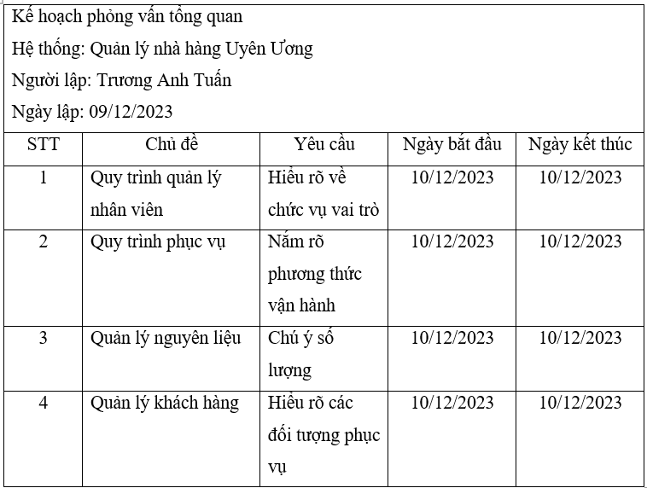
Kế hoạch phỏng vấn
Bảng kế hoạch phỏng vấn

Slide 21
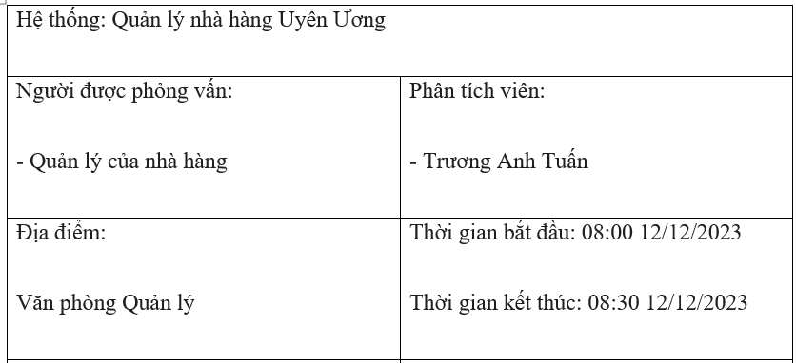
Phỏng vấn quản lý nhà hàng

Slide 22
Phỏng vấn
Mục tiêu:
Chức năng hệ thống
Yêu cầu hệ thống
Giao diện người dùng
Lưu ý khi phỏng vấn:
- Kinh nghiệm
- Ý kiến đánh giá, nhận xét của người phỏng vấn.

Slide 23
Chi tiết buổi phỏng vấn quản lý
Giới thiệu dự án Xây dựng ứng dụng quản lý nhà hàng Uyên Ương
Tổng quan của hệ thống
Tổng quan về buổi phỏng vấn
Các câu hỏi phỏng vấn quản lý nhà hàng:
- Nhà hàng quản lý nhân viên như thế nào?
- Nhập nguyên liệu ra sao?
- Khách hàng đặt hàng dưới hình thức nào?
- Các thực đơn hiện có của nhà hàng là gì?
- Nhà hàng sử dụng phương thức nào để tổng thống kê doanh thu?

Slide 24
Chi tiết buổi phỏng vấn nhân viên
Giới thiệu dự án Xây dựng ứng dụng quản lý nhà hàng Uyên Ương
Tổng quan của hệ thống
Tổng quan về buổi phỏng vấn
Các câu hỏi phỏng vấn nhân viên:
- Nhà hàng quản lý các bàn ăn hiện có như thế nào?
- Cách thức nhân viên phục vụ ra sao?
- Làm sao để quản lý khách hàng?
- Quản lý đơn đặt hàng và hóa đơn như thế nào?
- Sử dụng phương thức nào để thống kê doanh thu theo từng ngày?

Slide 25

Yêu cầu hệ thống
Yêu cầu chức năng nghiệp vụ
01
Yêu cầu về bảo mật
02
Yêu cầu về môi trường công nghệ
03

Slide 26
Yêu cầu chức năng nghiệp vụ
Quản lý Nhân viên
Quản lý Khách hàng
Quản lý Tài khoản
Quản lý Thực đơn
Quản lý Đặt bàn
Quản lý Đặt món ăn
Quản lý Nguyên liệu
Quản lý Hóa đơn
Tổng hợp – Thống kê doanh thu

Slide 27
Yêu cầu về bảo mật
Tất cả mọi thành viên phải đăng nhập mới sử dụng được phần mềm.
Phân quyền để sử dụng chức năng.
Quản lý được phép thực hiện tất cả các chức năng.
Nhân viên không được phép xóa dữ liệu và cũng không được xem thông tin tổng doanh thu.

Slide 28
Yêu cầu về môi trường công nghệ
Ứng dụng phải được chạy trên đa thiết bị và với mọi hệ điều hành phổ biến hiện tại.

Slide 29
Đặc tả yêu cầu
Quản lý nhân viên
Mô tả chức năng
Chức năng Quản lý nhân viên được sử dụng để quản lý thông tin nhân viên.
Yêu cầu: liệt kê danh sách nhân viên xem thông tin chi tiết nhân viên, thêm mới nhân viên, nhập lại, sửa và xóa nhân viên tồn tại.
Dữ liệu liên quan
Thông tin gồm: Họ tên, Mã nhân viên, Ngày sinh, Giới tính, Điện thoại, Địa chỉ, Ngày vào làm, Thời gian nghỉ, Chức vụ, Bộ phận, Số ca làm, Lương.
Đối tượng sử dụng
Quản lý sau khi đăng nhập có thể sử dụng chức năng này.

Slide 30
Đặc tả yêu cầu
Quản lý khách hàng
Mô tả chức năng
Chức năng Quản lý khách hàng được sử dụng hiển thị danh sách khách hàng phục vụ.
Yêu cầu: liệt kê danh sách nhân viên xem thông tin chi tiết khách hàng, thêm mới khách hàng, nhập lại, sửa và xóa khách hàng tồn tại.
Dữ liệu liên quan
Thông tin gồm: Họ tên, Mã khách hàng, địa chỉ, giới tính, ngày sinh, điện thoại, Thông tin đơn hàng.
Đối tượng sử dụng
Nhân viên sau khi đăng nhập sử dụng chức năng này.

Slide 31
Đặc tả yêu cầu
Quản lý tài khoản
Mô tả chức năng
Chức năng quản lý tài khoản dùng để xem thông tin các tài khoản trong nhà hàng
Yêu cầu: tài khoản đăng nhập cho nhân viên
Dữ liệu liên quan
Thông tin gồm: Mã nhân viên, Tên đăng nhập, Vai trò, Mật khẩu
Đối tượng sử dụng
Sau khi đăng nhập chỉ có Quản lý sử dụng được chức năng này.

Slide 32
Đặc tả yêu cầu
Quản lý thực đơn
Mô tả chức năng
Chức năng quản lý thực đơn dùng để ghi lại các món ăn và thứ tự sẽ phục vụ khi có khách hàng đặt trước.
Dữ liệu liên quan
Thông tin gồm: Mã món, Thời gian đặt bàn, Thông tin tiệc cần tổ chức.
Đối tượng sử dụng
Sau khi đăng nhập chỉ quản lý và nhân viên đều có sử dụng chức năng này.

Slide 33
Đặc tả yêu cầu
Quản lý bàn ăn
Mô tả chức năng
Chức năng quản lý bàn ăn dùng để hiển thị thông tin số bàn hiện đang phụ vụ, số bàn trống và số bàn đã đặt trước.
Dữ liệu liên quan
Thông tin gồm: Số bàn, Số lượng bàn, Bàn trống, Bàn đang phục vụ, Bàn đặt trước.
Đối tượng sử dụng
Sau khi đăng nhập chỉ quản lý và nhân viên đều có sử dụng chức năng này.

Slide 34
Đặc tả yêu cầu
Quản lý món ăn
Mô tả chức năng
Chức năng Quản lý món ăn để hiển thị danh sách nhóm món ăn.
Yêu cầu: liệt kê mã món ăn, liệt kê danh sách các đơn đặt hàng.
Dữ liệu liên quan
Thông tin gồm: Mã nhóm, tên nhóm món ăn.
Đối tượng sử dụng
Quản lý và nhân viên sau khi đăng nhập có thể sử dụng chức năng này.

Slide 35
Đặc tả yêu cầu
Quản lý hóa đơn
Mô tả chức năng
Chức năng hóa đơn là chứng từ người bán lập ra, dùng để ghi nhận thông tin giao dịch của khách hàng tại nhà hàng.
Dữ liệu liên quan
Thông tin hóa đơn bao gồm: Số phiếu, tên món ăn, số lượng, đơn giá, thành tiền.
Đối tượng sử dụng
Nhân viên sau khi đăng nhập có thể sử dụng chức năng này.

Slide 36
Đặc tả yêu cầu
Quản lý nguyên liệu
Mô tả chức năng
Quản lý nguyên liệu là chức năng hiển thị số nguyên liệu chế biến hiện có trong kho.
Dữ liệu liên quan
Thông tin hóa đơn bao gồm: Số nguyên liệu, ngày nhập, số lượng nguyên liệu.
Đối tượng sử dụng
Chức năng này chỉ có Quản lý có quyền sử dụng.

Slide 37
KẾT LUẬN VÀ ĐỀ XUẤT
Sau khi áp dụng phương pháp phỏng vấn để phân tích thiết kế hệ thống thông tin chúng ta đã có thể xây dựng nên một hệ thống hoàn chỉnh về quản lý nhà hàng Uyên Ương.
Để tạo nên một hệ thống thân thiện với người dùng và sở hữu những tính năng cần thiết dựa trên phương pháp phân tích thiết kế hệ thống thông tin là phương pháp phỏng vấn và từ đó là nền tản để tiếp tục thiết kế hệ thống một cách hoàn chỉnh.

Slide 38
KẾT LUẬN VÀ ĐỀ XUẤT
Dựa trên những yêu cầu mà dự án xây dựng Quản lý nhà hàng Uyên Ương đòi hỏi, ta nhận thấy với phương pháp phỏng vấn là phù hợp nhất để đưa ra các yêu cần chức năng cần thiết với người dùng.
Nhận thấy phương pháp phỏng vấn để xây dựng hệ thống quản lý nhà hàng Uyên Ương là phương pháp cho ra kết quả tối ưu.
Nhìn chung, có một số phương pháp phân tích thiết kế HTTT như: phỏng vấn, điều tra bằng bảng câu hỏi, nghiên cứu tài liệu. Tùy vào yêu cầu của từng hệ thống cần phải xây dựng mà chọn phương pháp phân tích cho phù hợp.

Slide 39

Xin cảm ơn mọi người đã lắng nghe và theo dõi

